Slide 2
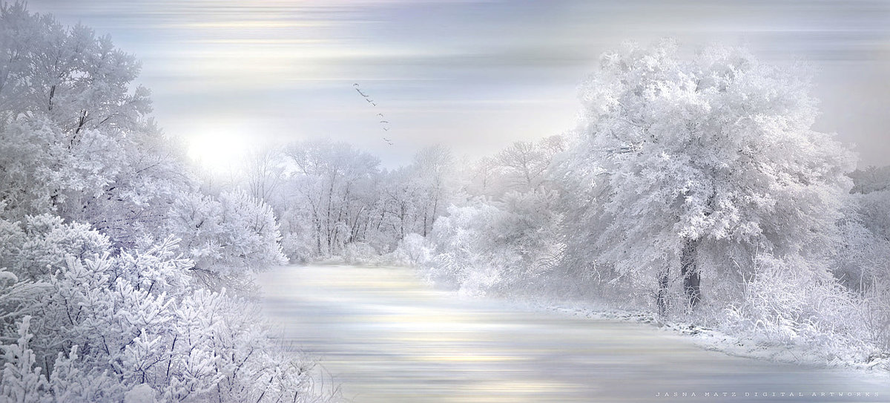
Ещё недавно вокруг было всё белым-бело.

Slide 3
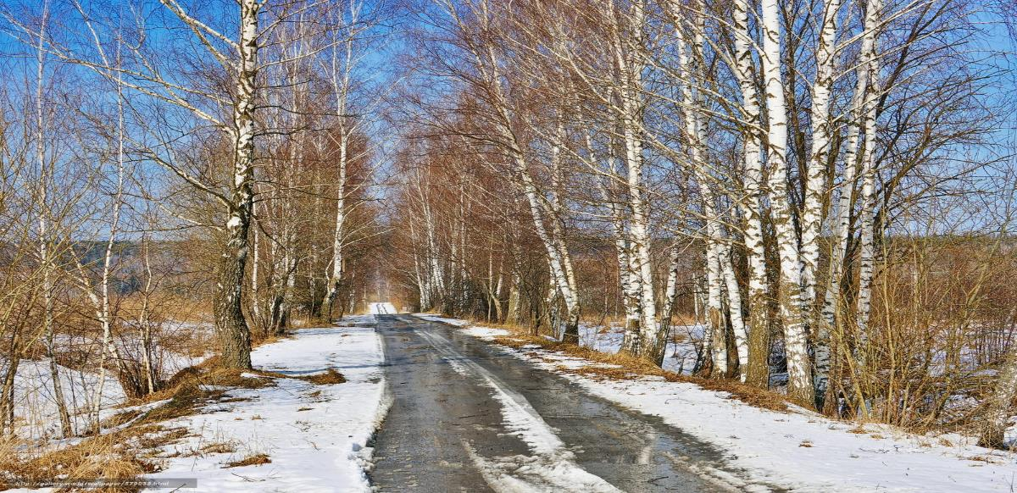
Но вдруг! Что такое? Снег начинает таять…
Видишь, его становится всё меньше?

Slide 4
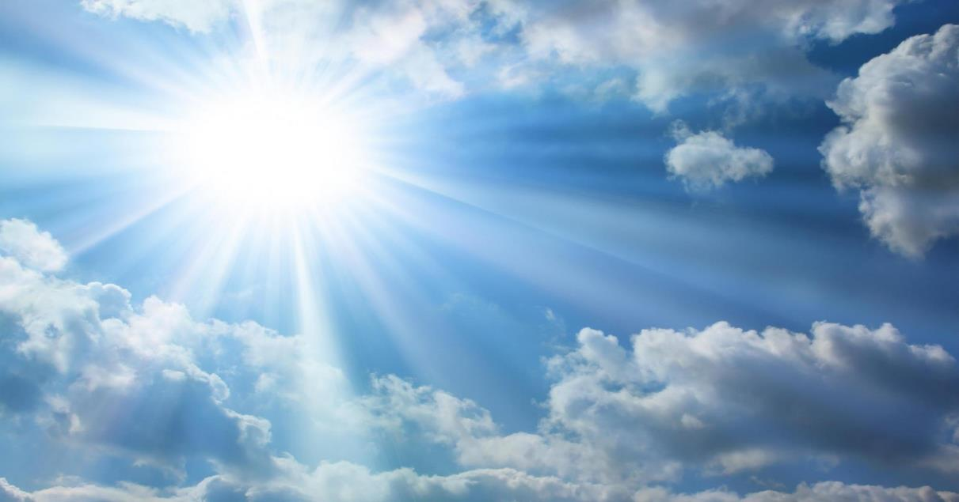
Всё ярче светит солнышко… Всё понятно! Наступает весна.

Slide 5
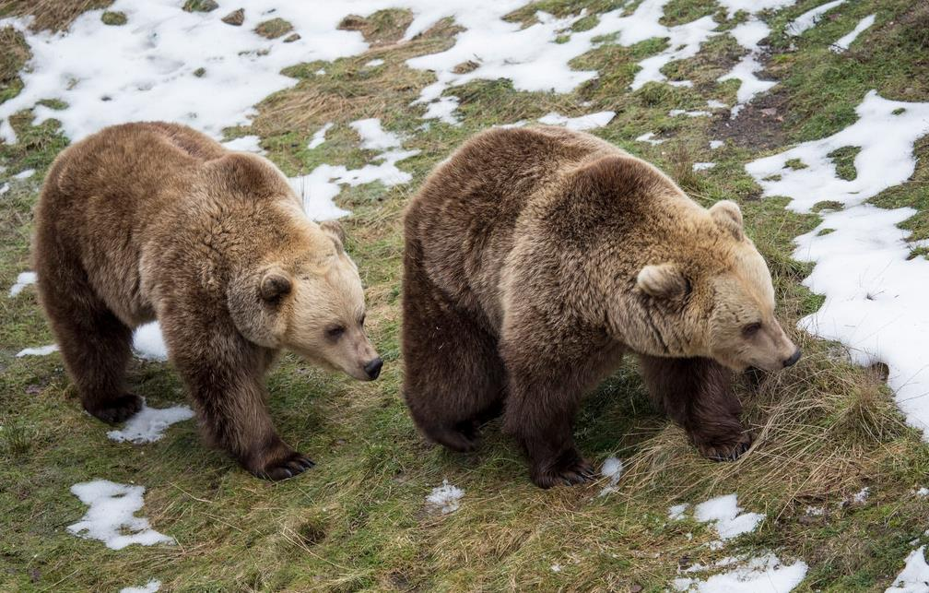
Эти медвежата весной впервые вышли из своей берлоги. Они даже не знаю, что такое весна! Давай им расскажем!

Slide 6
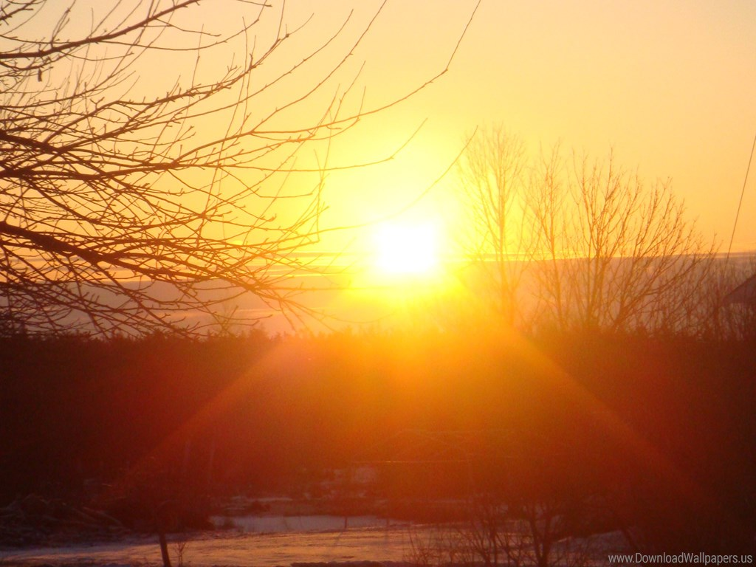
Весной начинает сильней пригревать солнышко. И с каждым днём становится всё теплей.

Slide 7
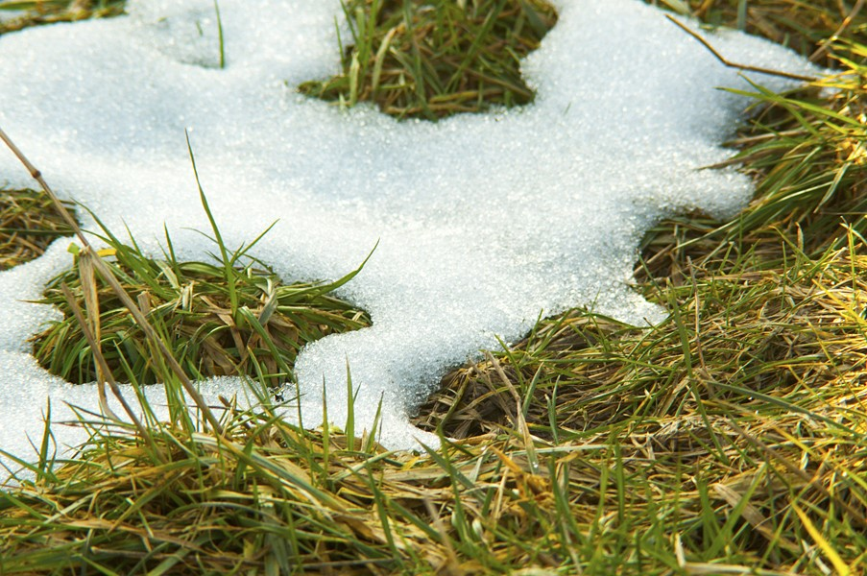
От тепла снег начинает таять.

Slide 8
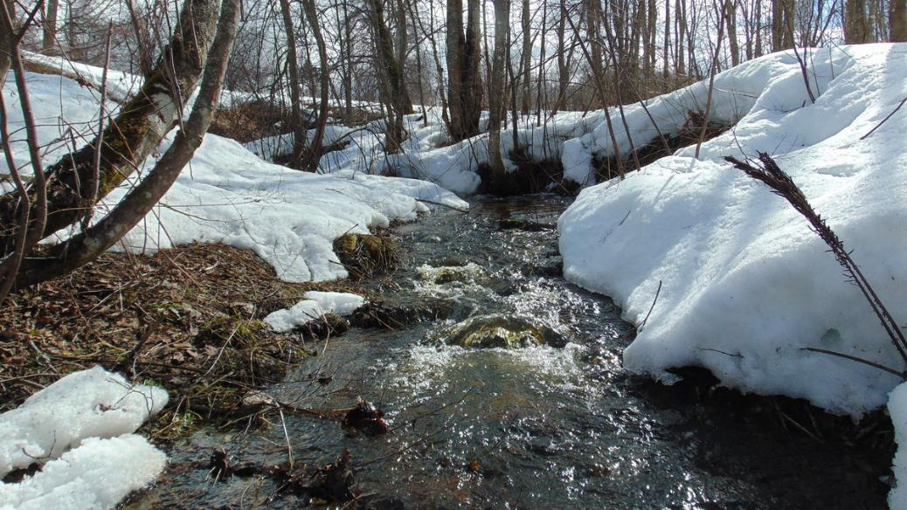
Растаявший снег превращается в воду, маленькие весёлые ручейки журчат на каждом шагу.

Slide 9
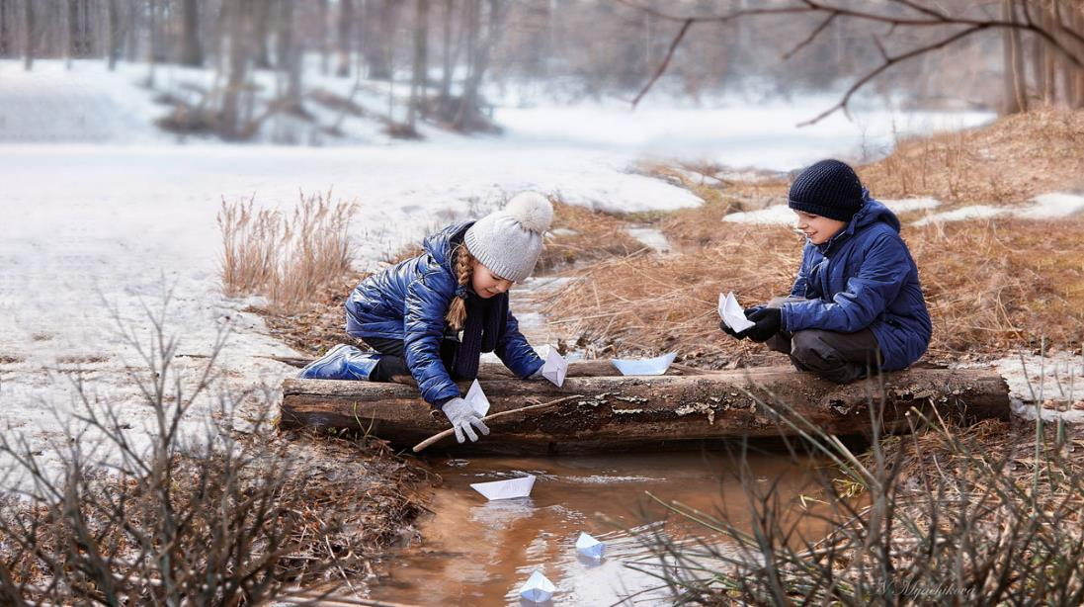
Дети обожают пускать весной кораблики!

Slide 10
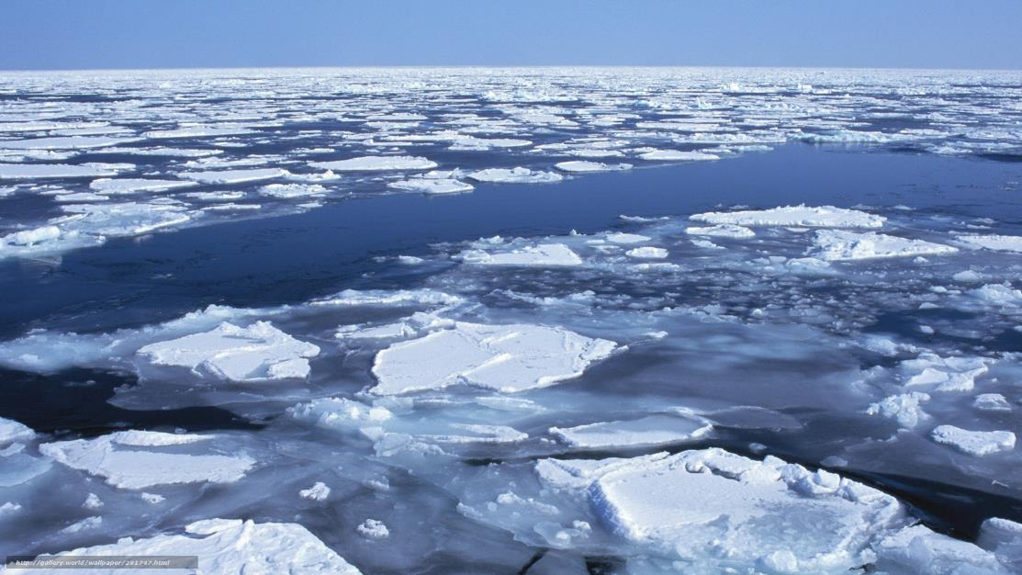
Тает лёд на речках и озёрах! Начинается ледоход!

Slide 11
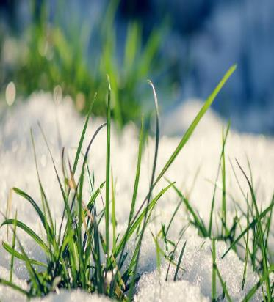
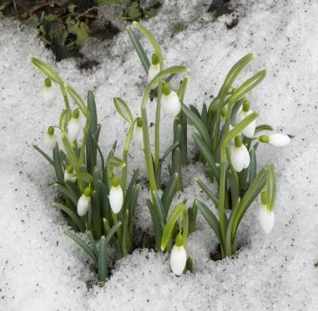
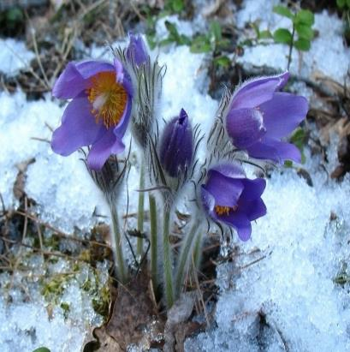
Весной природа оживает от зимнего сна! Появляются первая травка и цветы.

Slide 12
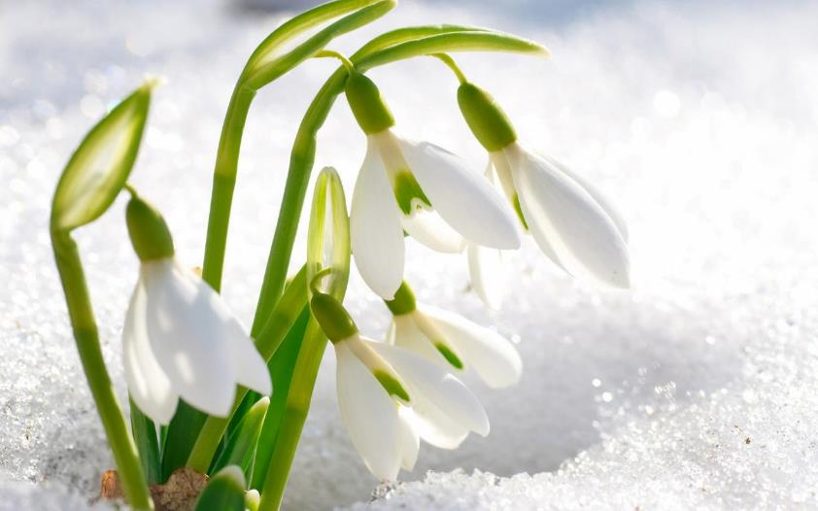
Эти цветы называются подснежники. Они появляются ранней весной, как только начинает таять снег. Иногда кажется, что они проросли прямо из-под снега.

Slide 13
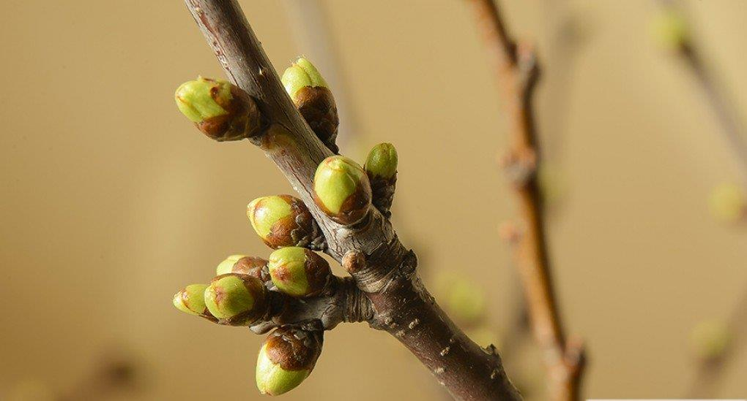
Весной просыпаются и деревья! Сначала на их ветках набухают почки…

Slide 14
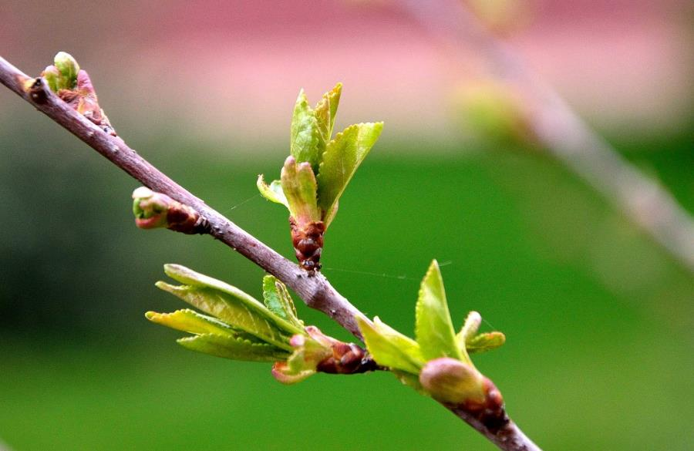
Потом из почек распускаются первые листики… Сначала они совсем маленькие!

Slide 15
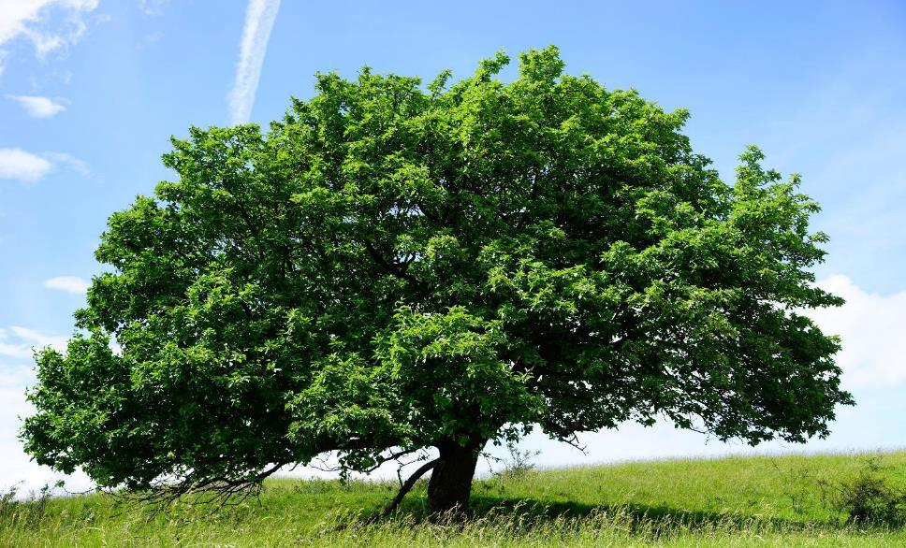
Но листочки растут очень быстро, и скоро все деревья становятся зелёными и красивыми.

Slide 16
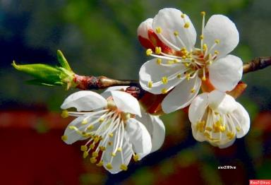
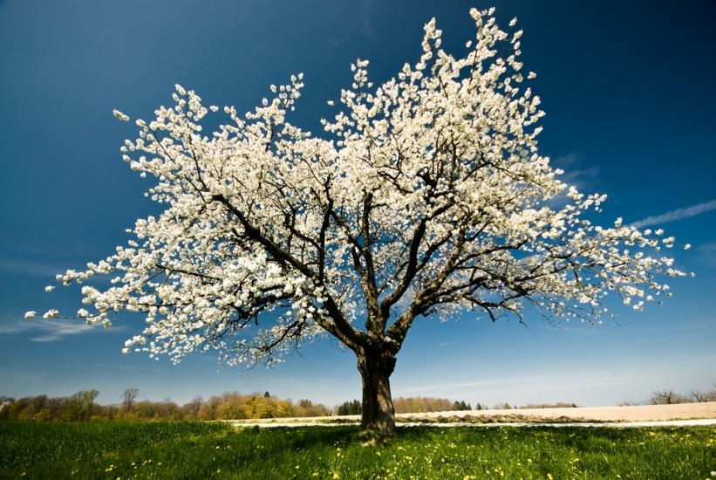
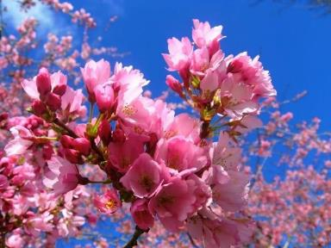
Весной на многих деревьях распускаются красивые цветы!

Slide 17
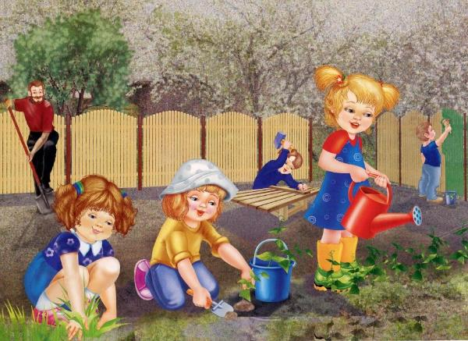
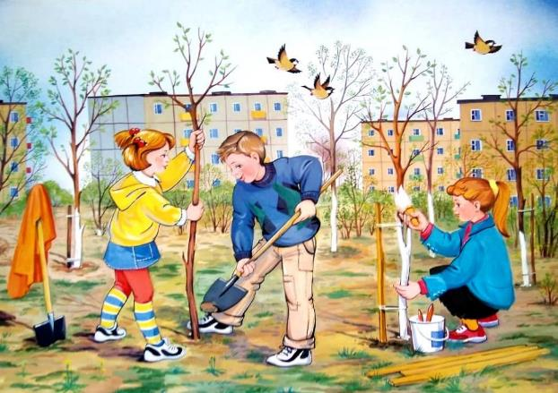
Весной у людей много работы в садах, полях и огородах!

Slide 18
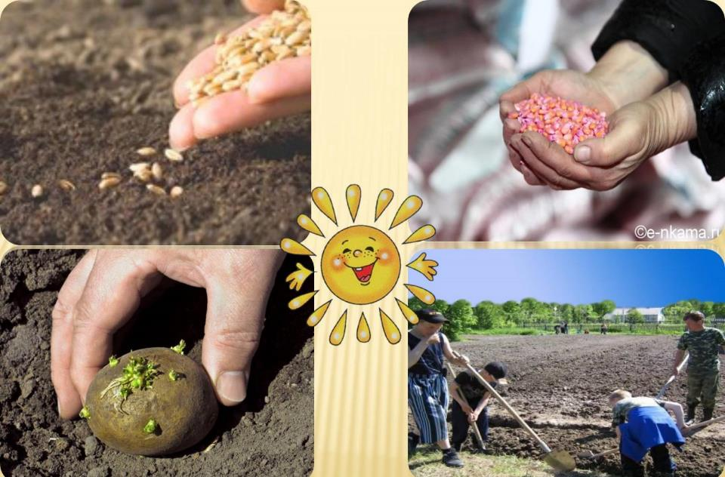
Нужно успеть посеять семена, посадить овощи и ягоды.

Slide 19
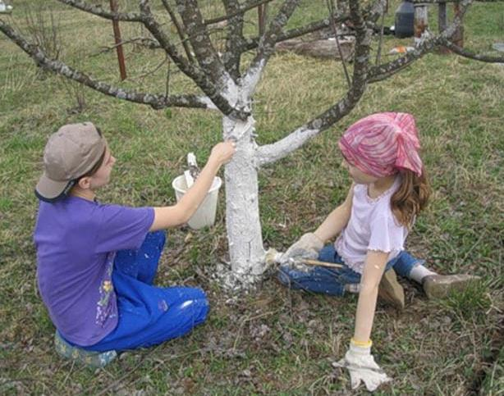
Привести в порядок деревья.

Slide 20
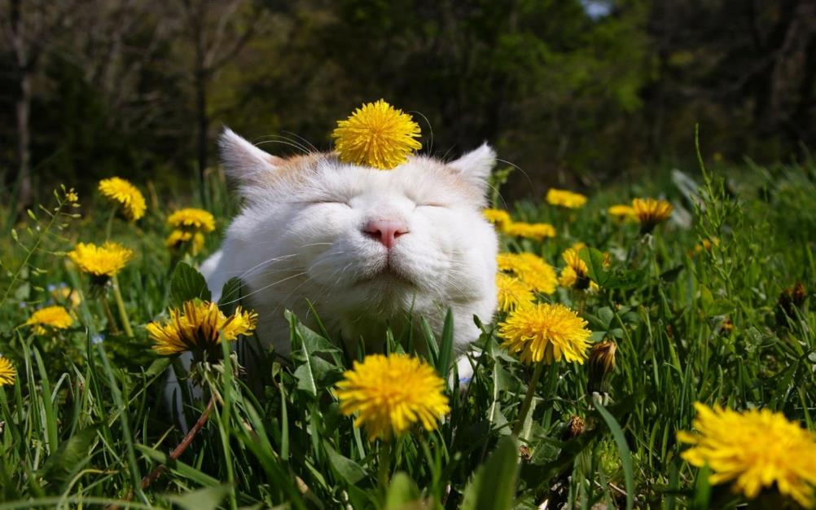
Как хорошо весной!

Slide 21
Если снег повсюду тает, День становится длинней, Если все зазеленело И в полях звенит ручей,
Если стал теплее ветер, Если птицам не до сна, Если солнце ярче светит, Значит, к нам пришла весна.
Е. Карганова

